Slide 1
Η κοινωνική στροφή στη Μαθηματική εκπαίδευση
Διαφοροποιημένη και συμπεριληπτική διδασκαλία στα μαθηματικά

Slide 2
Η κοινωνική στροφή στη Μαθηματική εκπαίδευση
Η «κοινωνική στροφή» (social turn) στη μαθηματική εκπαίδευση, που επισημάνθηκε από τον Lerman το 2000, αντιμετωπίζει τη μαθηματική εκπαίδευση ως κοινωνική δραστηριότητα και όχι μόνο ως ατομική γνωστική λειτουργία.
Εστιάζει στο πώς το κοινωνικοπολιτισμικό υπόβαθρο, η γλώσσα, οι αλληλεπιδράσεις στην τάξη και οι κοινωνικές ανισότητες επηρεάζουν τη μαθηματική σκέψη.
  Σε μεταγενέστερη εργασία του υποστηρίζει ότι η δεκτικότητα της κοινότητας της μαθηματικής εκπαίδευσης στις κοινωνικές θεωρίες οφείλεται κατεξοχήν σε πολιτικές ανησυχίες ότι οι κοινωνικές ανισότητες αναπαράγονται μέσω των σχολικών μαθηματικών (Lerman 2006).

Slide 3
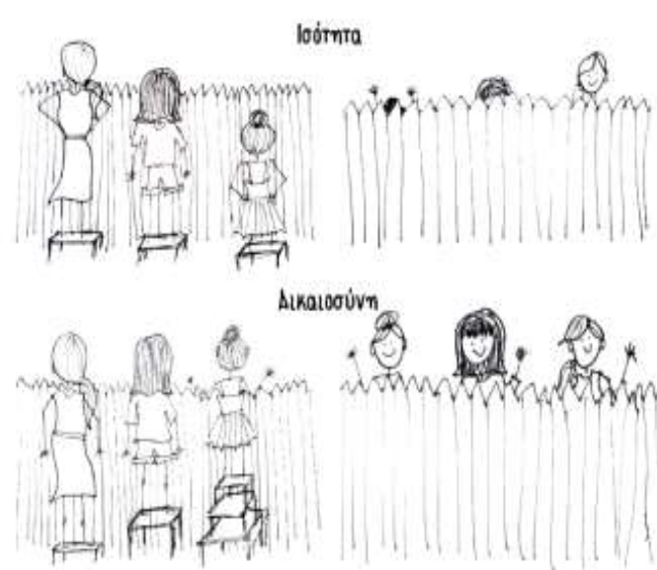
Ισότητα & κοινωνική δικαιοσύνη
Τόσο η ισότητα όσο και η κοινωνική δικαιοσύνη είναι ιδεολογικά φορτισμένες έννοιες.
Ωστόσο, τι είναι δίκαιο για ένα άτομο σε ένα ορισμένο πλαίσιο δεν είναι απαραίτητα δίκαιο για ένα άλλο άτομο σε ένα διαφορετικό πλαίσιο (βλ. Εικόνα).
Ισότητα και κοινωνική δικαιοσύνη σχετίζονται άμεσα με την εκπαίδευση στα μαθηματικά
  τα σχολικά μαθηματικά και η διδασκαλία τους μπορούν να συμβάλουν στην ανάπτυξη μιας πιο δίκαιης κοινωνίας

Slide 4
Οι τέσσερις διαστάσεις της κοινωνικής δικαιοσύνης στη μαθηματική εκπαίδευση (Gutiérrez, 2008, σ.360):
α) η πρόσβαση, δηλαδή οι διαθέσιμοι πόροι για χρήση με σκοπό τα ποιοτικά μαθηματικά,
β) το επίτευγμα, δηλαδή οι τυποποιημένες βαθμολογίες τεστ και τα ποσοστά συμμετοχής,
γ) η ταυτότητα, δηλαδή η διατήρηση πολιτισμικών, γλωσσικών, οικογενειακών σχέσεων,
και δ) η εξουσία, δηλαδή ο φορέας που επηρεάζει τις αλλαγές στο σχολείο ή την κοινωνία.
Η ισότητα αφορά το να προσφέρεται, σε όλους τους μαθητές, το ίδιο ποσό ενός «αγαθού», δηλαδή πόροι, υποστήριξη, κ.λπ., ενώ η δικαιοσύνη προϋποθέτει την αναγνώριση ότι διαφορετικά άτομα έχουν διαφορετικές μαθησιακές ανάγκες επομένως, παρέχεται διαφοροποιημένη υποστήριξη, έτσι ώστε κάθε μαθητής να μπορεί να φτάσει έναν στόχο

Slide 5
Μέθοδοι και πρακτικές διδασκαλίας που προάγουν την ισότητα και κοινωνική δικαιοσύνη
✓ Παροχή ίσων ευκαιριών για όλους, συμπερίληψη
✓ Διαμοιρασμός εξουσίας στην τάξη μεταξύ εκπαιδευτικού και μαθητών
✓ Αναγνώριση της ιδιαίτερης ταυτότητας εκπαιδευτικού και μαθητή
✓ Αναγνώριση των κοινωνικών, πολιτισμικών και πολιτικών παραμέτρων στη διδακτική πράξη
✓ Το περιεχόμενο της διδασκαλίας είναι προσαρμοσμένο με βάση τις ανάγκες των μαθητών

Slide 6
Τι είναι συμπερίληψη;
Συμπερίληψη σημαίνει ότι όλοι οι μαθητές, ανεξάρτητα από τις ικανότητες, τις αδυναμίες ή τις ειδικές ανάγκες τους, γίνονται μέρος της ίδιας σχολικής κοινότητας.
  Φοιτούν σε τάξεις γενικής εκπαίδευσης
  Συναναστρέφονται τους συνομήλικους τους
  τους παρέχονται οι αναγκαίες υπηρεσίες και η απαραίτητη υποστήριξη για να μάθουν.

Slide 7
Συμπερίληψη είναι…
μια ατέρμονη αναζήτηση για να βρεθούν καλύτεροι τρόποι ανταπόκρισης στη διαφορετικότητα των μαθητών ως προς τις μαθησιακές τους ικανότητες, το πολιτισμικό τους υπόβαθρο, τα ενδιαφέροντά τους.
  Έχει να κάνει με το να μάθεις πώς να ζεις με τη διαφορετικότητα και να μάθεις πώς να μαθαίνεις από τη διαφορετικότητα.
η συλλογή και η αξιολόγηση πληροφοριών από μια μεγάλη ποικιλία πηγών προκειμένου να προγραμματιστούν βελτιώσεις σε επίπεδο θεσμικό και σε επίπεδο διδακτικών πρακτικών
η εξασφάλιση της ενεργούς συμμετοχής και της βελτίωσης των επιδόσεων όλων των μαθητών και των μαθητριών της τάξης.
Figueiras et al., 2016; Roos, 2019

Slide 8

Γιατί χρειαζόμαστε τη διαφοροποιημένη διδασκαλία;
Οι μαθητές διαφέρουν σε σχέση με
Προϋπάρχουσες γνώσεις
Κουλτούρα
Γλώσσα
Γένος/φύλο
Ενδιαφέροντα
Ετοιμότητα
Στυλ μάθησης
Ρυθμό μάθησης
Αυτογνωσία
Αυτοπεποίθηση
Ανεξαρτησία στη διαδικασία της μάθησης
Αυτές οι διαφορές επηρεάζουν τον τρόπο με τον οποίο μαθαίνουν οι μαθητές και την υποστήριξη που χρειάζονται σε διάφορα σημεία της μαθησιακής διαδικασίας.

Slide 9
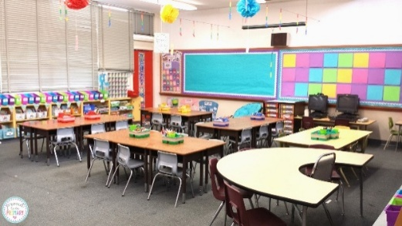
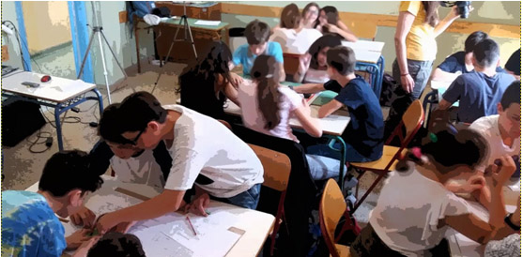
Τι είναι η διαφοροποιημένη διδασκαλία;
Η διαφοροποιημένη διδασκαλία είναι μια θεωρία διδασκαλίας βασισμένη στην αρχή ότι οι διδακτικές προσεγγίσεις πρέπει να ποικίλουν και να προσαρμόζονται σε σχέση με τους ατομικό προφίλ των μαθητών της κάθε τάξης.
  Μέσω της διαφοροποιημένης διδασκαλίας, οι μαθητές θα φτάσουν στον ίδιο τόπο, αλλά θα ακολουθήσουν διαφορετικές διαδρομές.
  Βασίζεται στην ευέλικτη ομαδοποίηση,
  αναγνωρίζοντας ότι όλοι οι μαθητές μπορεί να έχουν δυνατότητες σε ορισμένους τομείς και αδυναμίες σε άλλους.
  Στοχεύει στην ενίσχυση της συμμετοχής του συνόλου των μαθητών στη μαθησιακή διαδικασία.
  Tomlinson, 2001

Slide 10
Παρανοήσεις σχετικά με τη διαφοροποίηση.
Η διαφοροποίηση δεν πρέπει να θεωρείται ως εξατομικευμένη διδασκαλία.
Παρέχοντας περισσότερες εργασίες σε μερικούς μαθητές και λιγότερες σε άλλους δε σημαίνει ότι ένας εκπαιδευτικός έχει διαφοροποιήσει πραγματικά τη διδασκαλία του.

Slide 11
Πώς οι δύο έννοιες ‘συνομιλούν’ στη διδασκαλία των μαθηματικών;
Η συμπεριληπτική και η διαφοροποιημένη διδασκαλία συνδέονται στενά με την πορεία που έχει διανύσει η ιδέα της «εκπαίδευσης χωρίς αποκλεισμούς»,
    Το αντίθετο της συμπερίληψης είναι ο αποκλεισμός
    Το αντίθετο της διαφοροποιημένης διδασκαλίας είναι η μονοδιάστατη διδασκαλία που απευθύνεται σε όλους τους μαθητές με τον ίδιο τρόπο.
Και οι δύο έννοιες εδράζονται στις αρχές της κοινωνικής δικαιοσύνης,
    ενώ προτείνουν πρακτικές δημιουργίας κλίματος αμοιβαίας αποδοχής και σεβασμού ανάμεσα σε όλα τα μέλη της σχολικής κοινότητας.

Slide 12
Και οι δύο έννοιες αφορούν την ενίσχυση των διδακτικών πρακτικών προς την κατεύθυνση της έμφασης
    στην εννοιολογική κατανόηση,
    στην υποστήριξη της ανάπτυξης του μαθηματικού συλλογισμού
    της αξιοποίησης της διαφορετικότητας των μαθητών,
    και της υπέρβασης εμποδίων τα οποία οδηγούν στη δημιουργία ανισοτήτων και αποκλεισμών.
Figueiras et al., 2016

Slide 13
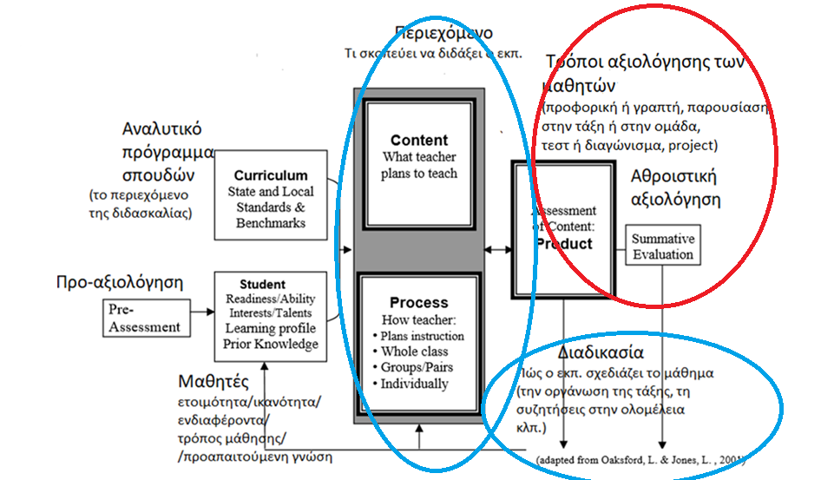
O κύκλος της διαφοροποιημένης διδασκαλίας

Slide 14
Συζήτηση στην τάξη
Εντοπίστε 3 τρόπους που προτείνονται ως πρακτικές διαφοροποιημένης διδασκαλίας στο βίντεο
https://www.youtube.com/watch?v=8BVvImZcnkw

Slide 15
Διδακτικές πρακτικές που υποστηρίζουν ταυτόχρονα τη μαθηματική πρόκληση & τη διαφοροποίηση (1)
(α) Σχεδιασμός προβλημάτων με πολλαπλές λύσεις και διαφορετικούς τρόπους με τους οποίους μπορεί ο μαθητής να εμπλακεί.
  Σχεδιασμός μαθηματικού έργου που να είναι σύμφωνα με τις δυνατότητες των μαθητών αλλά που να εμπεριέχει μαθηματική πρόκληση.
(β) Χρησιμοποίηση διαφορετικών ειδών διδακτικά εργαλεία (π.χ. ψηφιακά, γραφικές αναπαραστάσεις, χειραπτικό υλικό) για την υποστήριξη πολλών επιλογών κατανόησης μαθηματικών ιδεών και εννοιών.
(γ) Δημιουργία ενός μαθησιακού κλίματος χωρίς αποκλεισμούς, με την ενθάρρυνση των μαθητών να μοιράζονται τις σκέψεις τους και στις συζητήσεις σε ολόκληρη την τάξη και την αποφυγή αξιολογητικών σχόλιων.

Slide 16
Διδακτικές πρακτικές που υποστηρίζουν μαθηματική πρόκληση & διαφοροποίηση (2)
Πρόσκληση συζήτησης στην τάξη με βάση τις ιδέες όλων των μαθητών (π.χ. σύγκριση διαφορετικών προσεγγίσεων / λύσεων /αναπαραστάσεων) και κλήση των μαθητών να συνδέσουν τις διαφορετικές λύσεις.
Δημιουργία μιας κοινότητας παραγωγικής μάθησης
  προσκαλώντας διαφορετικούς μαθητές να συμβάλουν στη συζήτηση.
  ζητώντας από τους μαθητές να διατυπώσουν με δικά τους λόγια ή και να σχολιάσουν τον συλλογισμό του συμμαθητή τους.
  δημιουργώντας ένα ασφαλές περιβάλλον στην τάξη (όταν ένας μαθητής δυσκολεύεται ζητά από άλλους μαθητές να τον βοηθήσουν)
  ενθάρρυνση των σιωπηλών μαθητών να συμμετάσχουν στη συζήτηση
  Ενθάρρυνση των μαθητών να εκφράσουν τις απορίες τους.

